Slide 1



EU–SILC-revízió
Előadó:
Dr. Tóth Tamás
elnökhelyettes
2025. október 16.

Slide 2

Tartalom
Előzmények
Főbb megállapítások
Részletes eredmények
A revízió célja
Konklúzió
1
2
3
4
5

Slide 3
Előzmények
2023
Döntés az újrasúlyozás miatti revízióról a 2022. évi népszámlálás adatai alapján
2023–2024
A KSH tájékoztatta az Eurostatot és a kutatókat, hogy a népszámláláshoz kapcsolódó revízió keretében vizsgálni fogja a felmerült anomáliákat is
2025
Revízió végrehajtása
A tervezett revízió tartalma és időzítése független volt
a sajtóban megjelent hírektől

Slide 4
A revízió célja
A 2018-2023 közötti időszak adataira vonatkozóan
Újrasúlyozás a 2022. évi népszámlálás adatai alapján
Társadalmi szerkezet pontosabb lekövetése
Jövedelemeloszlások finomítása
Bruttó és nettó jövedelmek közötti inkonzisztenciák megszüntetése
Szegénységi rés túlzott kilengéseinek mérséklése

Slide 5
Főbb megállapítások
Jövedelemszerkezet
Koherencia
A szegénységi rés túlzott volatilitása megszűnt
A nettó és bruttó jövedelmek közötti inkozisztencia megszűnt
Belső megoszlás
Megszűntek a kiugró torlódások a jövedelemeloszlásban
A népesség egyes csoportjai szegénységi kockázatában kisebb átrendeződés történt
A fő indikátor, a szegénység vagy társadalmi kirekesztődés kockázatának kitettek aránya érdemben egyik évben sem változott

Slide 6
A komplex szegénységi mutató a revízió hatására érdemben nem változott
Mintavételi hiba
A változás minden évben mintavételi hibahatáron belül maradt

Slide 7






A szegénységi indikátorok trendje alapvetően nem változott
A szegénység vagy társadalmi kirekesztődés mutatói a revízió előtt és után
Szegénység vagy társadalmi kirekesztődés (előtte)
Szegénység vagy társadalmi kirekesztődés (utána)
Relatív jövedelmi szegénység (előtte)
Relatív jövedelmi szegénység (utána)
Súlyos anyagi és szociális depriváció (előtte)
Súlyos anyagi és szociális depriváció (utána)
Nagyon alacsony munkaintenzitás (előtte)
Nagyon alacsony munkaintenzitás (utána)

Slide 8
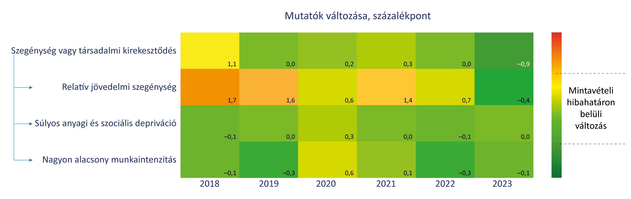
A komplex szegénységi mutató összetevői közül csak a relatív jövedelmi szegénység változott érdemben

Slide 9
Kisebb átrendeződés történt a népesség egyes csoportjainak szegénységi kockázatában

Slide 10
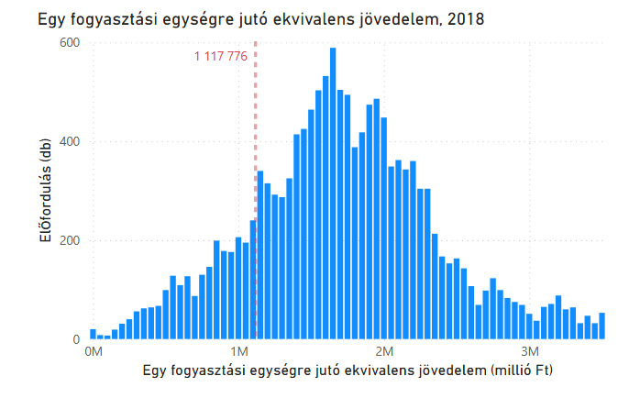
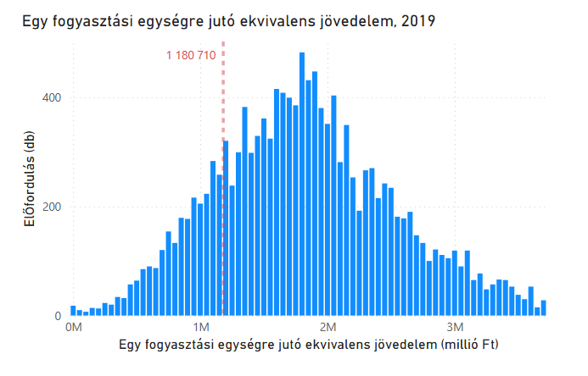
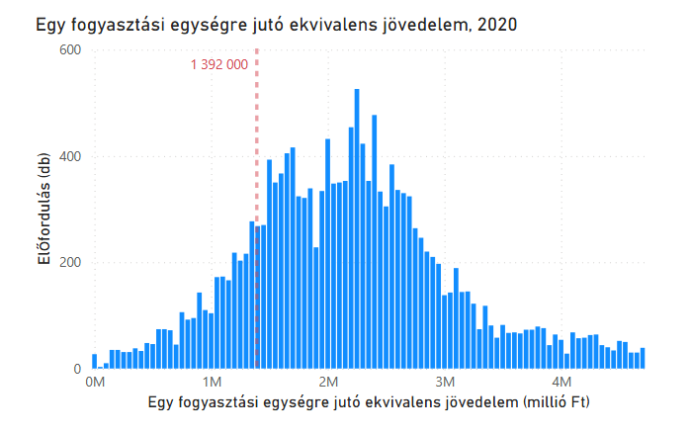
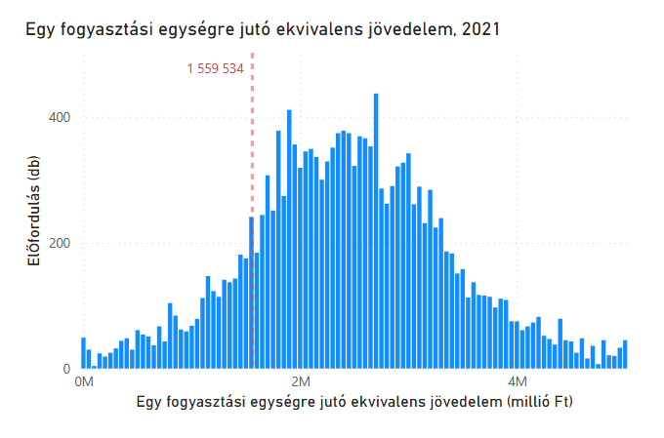
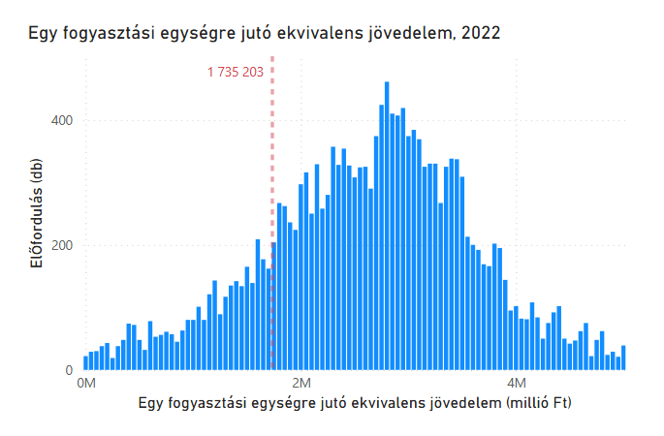
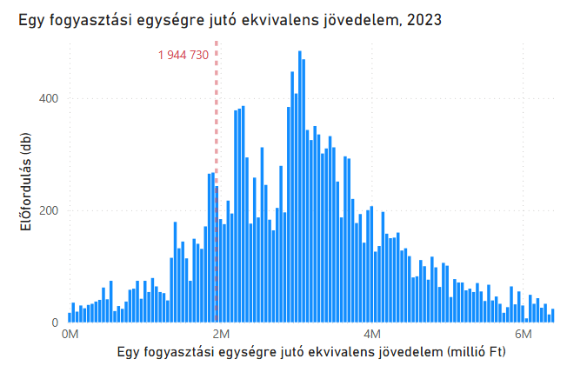
A jövedelemeloszlásokban a kiugró értékek megszűntek a revízió hatására

Slide 11
Konklúzió
A revízió előtti adatok is megfelelő alapot biztosítottak a szegénység monitorozásához
A revízió eredményeként a szegénység fő mérőszáma érdemben nem változott
A revízió megerősítette az EU-SILC adatok és módszertan megbízhatóságát

Slide 12
Köszönöm a megtisztelő
figyelmüket!

